Slide 1
Солнце

Slide 2
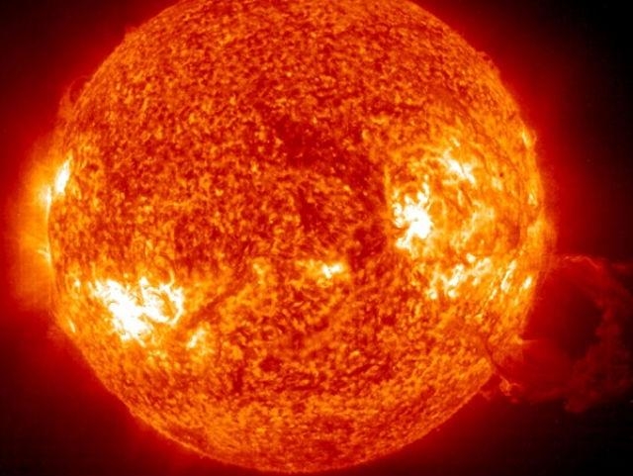
СОЛНЦЕ
Со́лнце — единственная звезда Солнечной системы. Вокруг Солнца обращаются другие объекты этой системы: планеты и их спутники, карликовые планеты и их спутники, астероиды, метеориты,кометы и космическая пыль. Масса Солнца составляет 99,866 % от суммарной массы всей Солнечной системы

Slide 3
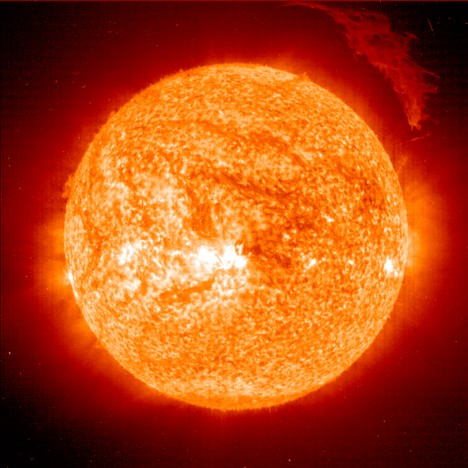
Солнце принадлежит к первому типу звёздного населения. Одна из распространённых теорий возникновения Солнечной системы предполагает, что её формирование было вызвано взрывами одной или нескольких сверхновых звёзд. Это предположение основано, в частности, на том, что в веществе Солнечной системы содержится аномально большая доля золота и урана, которые могли бы быть результатом эндотермических реакций, вызванных этим взрывом, или ядерного превращения элементов путём поглощения нейтронов веществом массивной звезды второго поколения.

Slide 4
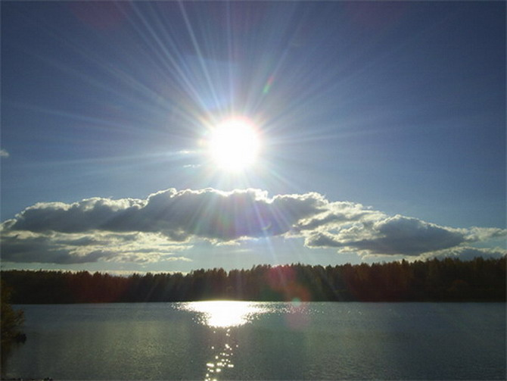
Солнечное излучение поддерживает жизнь на Земле (свет необходим для начальных стадий фотосинтеза), определяет климат. Средняя плотность Солнца составляет 1,4 г/см³.Температура поверхности Солнца достигает 6000К. Поэтому Солнце светит почти белым светом, но прямой свет Солнца у поверхности нашей планеты приобретает некоторый жёлтый оттенок из-за более сильного рассеяния и поглощения коротковолновой части спектра атмосферой Земли (при ясном небе, вместе с голубым рассеянным светом от неба, солнечный свет вновь даёт белое освещение).

Slide 5
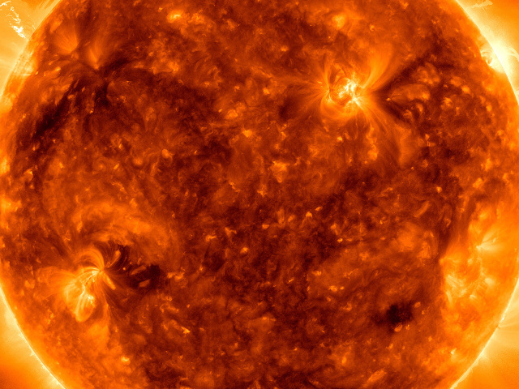
Солнце состоит из водорода , гелия и других элементов с меньшей концентрацией:железа, никеля, кислорода, азота, кремния, серы, магния, углерода, неона, кальция и хрома. На 1 млн атомов водорода приходится 98 000 атомов гелия, 851 атом кислорода, 398 атомов углерода, 123 атома неона, 100 атомов азота, 47 атомов железа, 38 атомов магния, 35 атомов кремния, 16 атомов серы, 4 атома аргона, 3 атома алюминия, по 2 атома никеля, натрия и кальция, а также совсем немного всех прочих элементов.

Slide 6
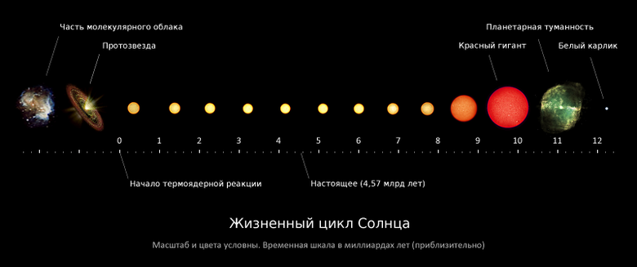
Текущий возраст Солнца, равен приблизительно 4,57 млрд лет.

Slide 7
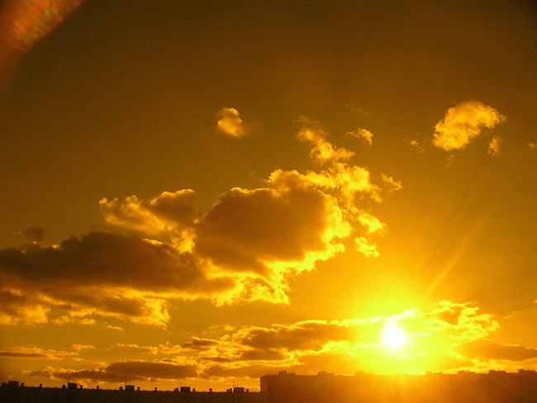
На современном этапе всолнечном ядре идут термоядерные реакции превращения водорода в гелий. Каждую секунду в ядре Солнца около 4 млн тонн вещества превращается в лучистую энергию, в результате чего генерируется солнечное излучение и поток солнечныхнейтрино.Через 3,5 млрд лет яркость Солнца возрастёт на 40 %. К тому времени условия на Земле будут подобны условиям на Венере сегодня: вода с поверхности планеты исчезнет полностью и улетучится в космос. Эта катастрофа приведёт к окончательному уничтожению всех форм жизни на Земле. По мере того, как водородное топливо в солнечном ядре будет выгорать, его внешняя оболочка будет расширяться, а ядро — сжиматься и нагреваться.

Slide 8
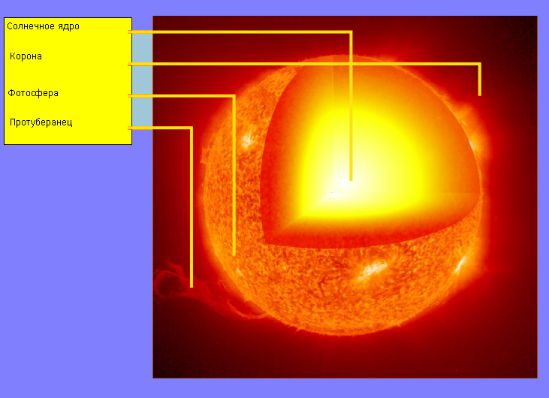
Структура
В центре Солнца находится солнечное ядро. Фотосфера — это видимая поверхность Солнца, которая и является основным источником излучения. Солнце окружает солнечная корона, которая имеет очень высокую температуру, однако она крайне разрежена, поэтому видима невооружённым глазом только во время полного солнечного затмения.
Ядро — единственное место на Солнце, в котором энергия и тепло получается от термоядерной реакции, остальная часть звезды нагрета этой энергией. Вся энергия ядра последовательно проходит сквозь слои, вплоть до фотосферы, с которой излучается в виде солнечного света и кинетической энергии

Slide 9
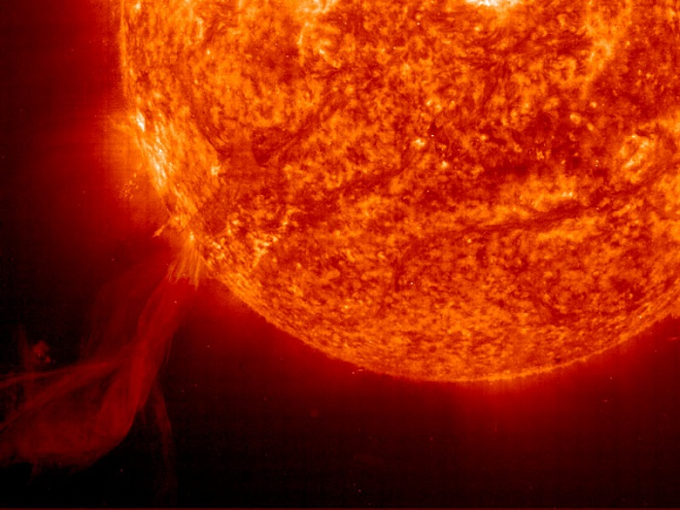
Атмосфера Солнца
Фотосфера: (слой, излучающий свет) образует видимую поверхность Солнца. Из фотосферы исходит основная часть оптического (видимого) излучения Солнца. Фотосфера образует видимую поверхность Солнца, по которой определяются размеры Солнца, расстояние от Солнца и т. д.
Хромосфера: внешняя оболочка Солнца толщиной около 2000 км, окружающая фотосферу.
Корона: Корона — последняя внешняя оболочка Солнца. Корона в основном состоит из протуберанцев и энергетических извержений, исходящих и извергающихся на несколько сотен тысяч и даже более миллиона километров в пространство, образуя солнечный ветер.
Солнечный ветер: Из внешней части солнечной короны истекает солнечный ветер — поток ионизированных частиц (в основном протонов, электронов и α-частиц), распространяющийся с постепенным уменьшением своей плотности, до границ гелиосферы.

Slide 10
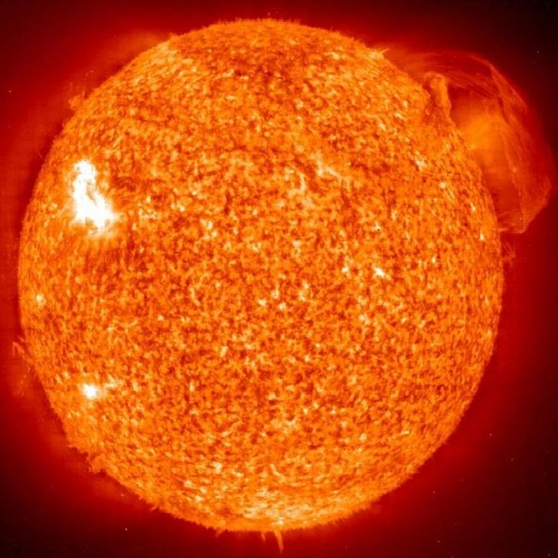
Магнитные поля Солнца.
Крупномасштабное (общее или глобальное), Средне- и мелкомасштабные (локальные) поля Солнца
Так как солнечная плазма имеет достаточно высокую электропроводность, в ней могут возникать электрические токи и, как следствие, магнитные поля. Непосредственно наблюдаемые в солнечной фотосфере магнитные поля принято разделять на два типа, в соответствии с их масштабом.Согласно современным представлениям, разделяемым большей частью исследователей, магнитное поле Солнца генерируется в нижней части конвективной зоны с помощью механизма гидромагнитного конвективного динамо, а затем всплывает в фотосферу под воздействием магнитной плавучести. Этим же механизмом объясняется 22-летняя цикличность солнечного магнитного поля.

Slide 11
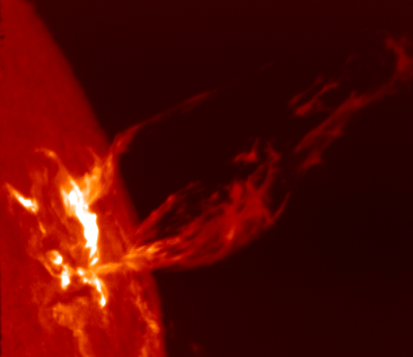
Солнечная активность и солнечный цикл
Комплекс явлений, вызванных генерацией сильных магнитных полей на Солнце, называют солнечной активностью. Эти поля проявляются в фотосфере как солнечные пятна и вызывают такие явления, как солнечные вспышки, генерацию потоков ускоренных частиц, изменения в уровнях электромагнитного излучения Солнца в различных диапазонах, корональные выбросы массы, возмущения солнечного ветра, вариации потоков галактических космических лучей (Форбуш-эффект) и т. д.
С солнечной активностью связаны также вариации геомагнитной активности (в том числе и магнитные бури), которые являются следствием достигающих Земли возмущений межпланетной среды, вызванных, в свою очередь, активными явлениями на Солнце.

Slide 12
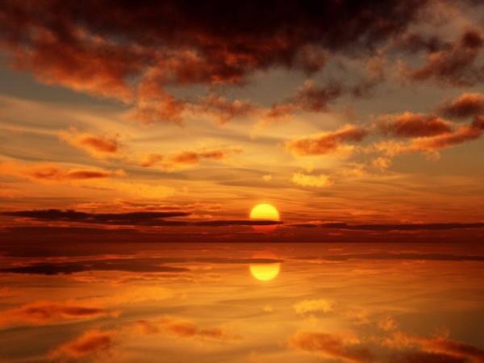
Теоретические проблемы
Проблема солнечных нейтрино
Ядерные реакции, происходящие в ядре Солнца, приводят к образованию большого количества электронных нейтрино. При этом измерения потока нейтрино на Земле, которые постоянно производятся с конца 1960-х годов, показали, что количество регистрируемых солнечных электронных нейтрино приблизительно в два-три раза меньше, чем предсказывает стандартная солнечная модель, описывающая процессы в Солнце. Это рассогласование между экспериментом и теорией получило название «проблема солнечных нейтрино» и более 30 лет было одной из загадок солнечной физики.

Slide 13
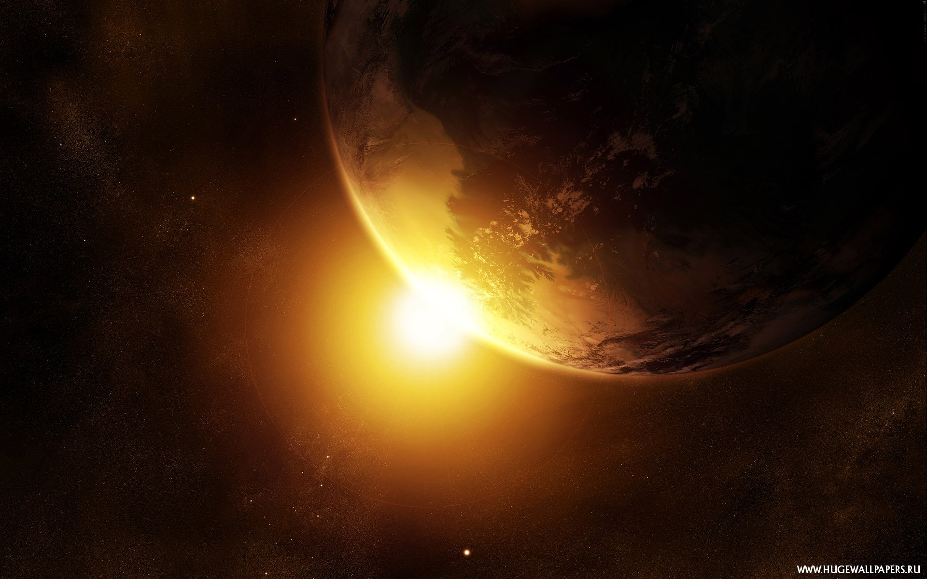
Проблема нагрева короны
Над видимой поверхностью Солнца (фотосферой), имеющей температуру около 6000 К, находится солнечная корона с температурой более 1 000 000 К. Можно показать, что прямого потока тепла из фотосферы недостаточно для того, чтобы привести к такой высокой температуре короны. Современные исследователи сконцентрировали основное внимание на механизм нагревания с помощью солнечных вспышек. Один из возможных кандидатов в источники нагрева короны — непрерывно происходящие мелкомасштабные вспышки, хотя окончательная ясность в этом вопросе ещё не достигнута.

Slide 14
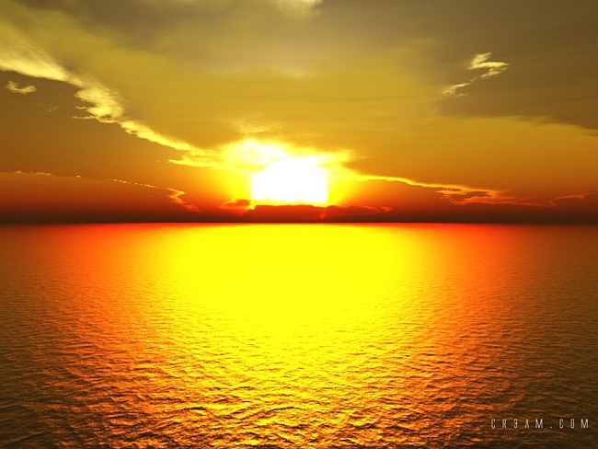
Исследования Солнца
Первым расстояние от Земли до Солнца пытался вычислить Аристарх Самосский, измеряя угол между Солнцем и Луной в фазу первой или последней четверти и определяя из соответствующего прямоугольного треугольника отношение расстояния от Земли до Луны к расстоянию от Земли до Солнца. Первую более или менее приемлемую оценку расстояния от Земли до Солнца способом параллакса получили Джованни Доменико Кассини и Жан Рише в 1672 году (140 млн км).В 1905 году Джордж Эллери Хейл (англ. George Ellery Hale) в обсерватории Маунт-Вилсон установил первый солнечный телескоп в построенной небольшой обсерватории, и занялся поиском ответа на происхождение пятен на Солнце, открытых Галилеем. Джордж Хейл открыл, что пятна на Солнце вызваны магнитным полем, поскольку оно приводит к снижению температуры поверхности. Именно магнитное поле на поверхности Солнца вызывает солнечные ветры — извержение плазмы солнечной короны на сотни тысяч километров в пространство.

Slide 15
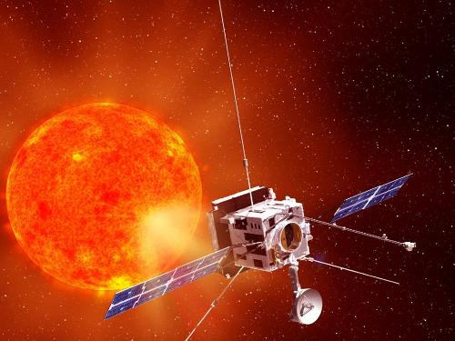
Космические исследования Солнца
Если нужно получить очень чёткое изображение Солнца, исследовать его ультрафиолетовое или рентгеновское излучение, точно измерить солнечную постоянную, то наблюдения и съёмки проводят с аэростатов, ракет, спутников и космических станций.Фактически первые внеатмосферные наблюдения Солнца были проведены вторым искусственным спутником Земли «Спутник-2» в 1957 году.Другими космическими аппаратами, исследовавшими солнечный ветер, были созданные NASA спутники серии «Пионер» с номерами 5—9, запущенные между 1960 и 1968 годами. Эти спутники обращались вокруг Солнца вблизи орбиты Земли и выполнили детальные измерения параметров солнечного ветра.Очень важной для исследований Солнца является программа SOHO (SOlar and Heliospheric Observatory), организованная совместно Европейским космическим агентством и NASA. Запущенный 2 декабря 1995 года космический аппарат SOHO вместо планируемых двух лет работает уже более десяти (2009).

Slide 16
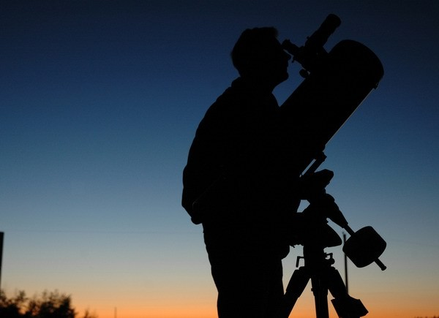
Наблюдения Солнца и опасность для зрения
Солнце — далеко не самая мощная звезда из всех существующих, но оно находится относительно близко к Земле и поэтому светит очень ярко — в 400 000 раз ярче полной Луны. Поэтому невооружённым глазом, а тем более в бинокль или телескоп, смотреть на Солнце днём крайне опасно — это наносит необратимый вред зрению. Для эффективного наблюдения Солнца существуют специальные, так называемые солнечные телескопы, которые установлены во многих обсерваториях мира. Наблюдения Солнца имеют ту особенность, чтояркость Солнца велика, а следовательно, светосила солнечных телескопов может быть небольшой.

Slide 17
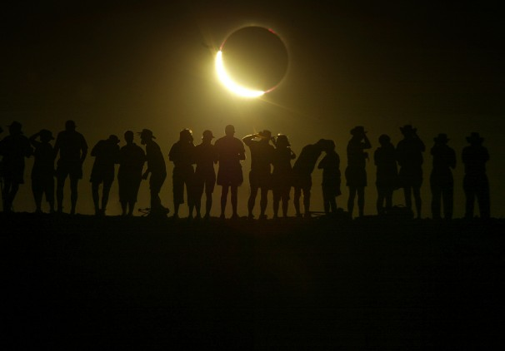
Солнечные затмения
Возникает данное явление из-за того, что Луна закрывает (затмевает) полностью или частично Солнце от наблюдателя на Земле. Солнечное затмение возможно только в новолуния, когда сторона Луны, обращённая к Земле, не освещена, и сама Луна не видна.В год на Земле может происходить от 2 до 5 солнечных затмений, из которых не более двух — полные или кольцеобразные.В среднем за сто лет происходит 237 солнечных затмений, из которых 160 — частные, 63 — полные, 14 — кольцеобразные.

Slide 18
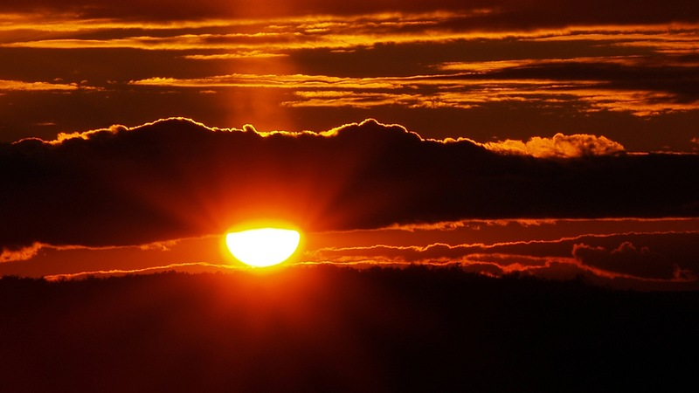
Солнце и Земля
Для людей, животных и растений солнечный свет является очень важным. У значительной их части свет вызывает изменение циркадного ритма.Земная поверхность и нижние слои воздуха — тропосфера, где образуются облака и возникают другие метеорологические явления, непосредственно получают энергию от Солнца. Основной приток энергии в систему атмосфера — Земля обеспечивается излучением Солнца в спектральном диапазоне от 0,1 до 4 мкм.Также с солнечным ветром связанно множество других природных явлений, в частности, магнитные бури. Магнитные бури, в свою очередь, могут воздействовать на земные организмы. Животные существуют за счёт поедания растений, которые накапливают энергию Солнца в виде энергии химических соединений, и дыхания выделяемым. ими кислородом.

Slide 19
Спасибо за внимание:)

